Slide 1



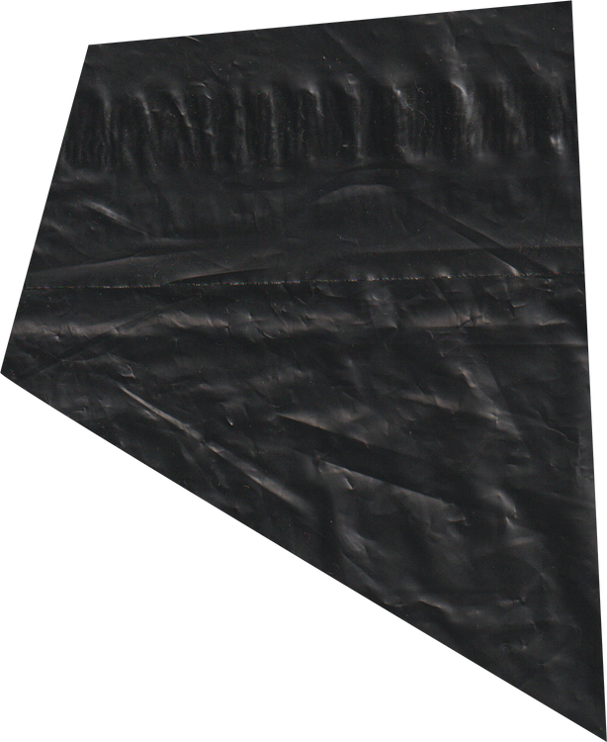
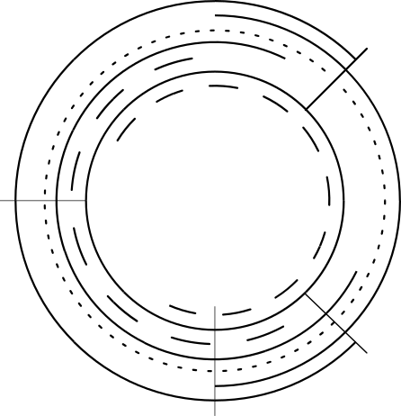


TON DUC THANG UNIVERSITY
OUTLIER DETECTION
PRESENTATION
Group 6

Slide 2

THÀNH VIÊN
1
52100239 - TRẦN NAM ĐĂNG KHOA
4
52100904 - PHẠM HOÀNG TRUNG KIÊN
2
52100306 - NGUYỄN KHẮC ANH TÀI
5
52100254 - TRẦN QUANG LUÂN
3
52100312 - LÊ TUẦN THÀNH
6
52100977-NGUYỄN ĐỨC MINH

Slide 3




TON DUC THANG UNIVERSITY
TỔNG QUAN
GIỚI THIỆU
PHƯƠNG PHÁP
ỨNG DỤNG
KẾT LUẬN
THỰC HÀNH

Slide 4


TON DUC THANG UNIVERSITY
GIỚI THIỆU
Khái niệm
Một kỹ thuật trong thống kê và khoa học dữ liệu nhằm xác định những điểm dữ liệu bất thường, chênh lệch đáng kể so với phần lớn dữ liệu khác trong một tập dữ liệu.
Có thể xuất hiện do nhiều nguyên nhân khác nhau như lỗi đo đạc, lỗi ghi nhận, hoặc là do những biến cố hiếm gặp.

Slide 5
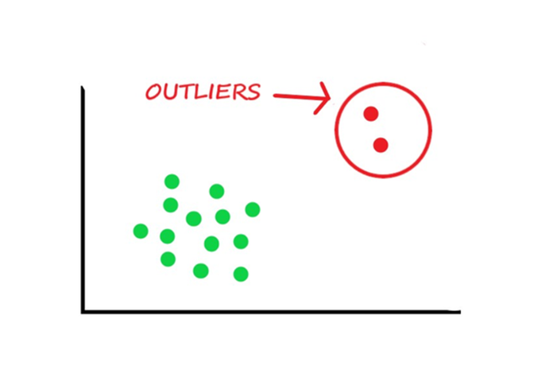
TON DUC THANG UNIVERSITY
GIỚI THIỆU
Tại sao cần phát hiện Outlier?
Phát hiện outlier là một phần không thể thiếu trong quá trình phân tích dữ liệu vì những lý do:
Nâng cao độ chính xác của mô hình
Phát hiện sự cố và lỗi
Hiểu biết sâu sắc hơn về dữ liệu

Slide 6
TON DUC THANG UNIVERSITY
GIỚI THIỆU
Hậu quả khi không phát hiện Outlier
Sai lệch trong phân tích
Giảm hiệu quả của mô hình
Rủi ro trong quyết định kinh doanh
Không phát hiện gian lận và các vấn đề bảo mật

Slide 7
TON DUC THANG UNIVERSITY
GIỚI THIỆU
Phân loại Outlier
Point Outliers (Ngoại lệ điểm)
Contextual Outliers (Ngoại lệ ngữ cảnh)
Collective Outliers (Ngoại lệ tập thể)

Slide 8


PHƯƠNG PHÁP
Các phương pháp phát hiện Outlier phổ biến
Phương pháp Z-Score
Phương pháp IQR Based Filtering
Phương pháp Local Outlier Factor(LOF)

Slide 10
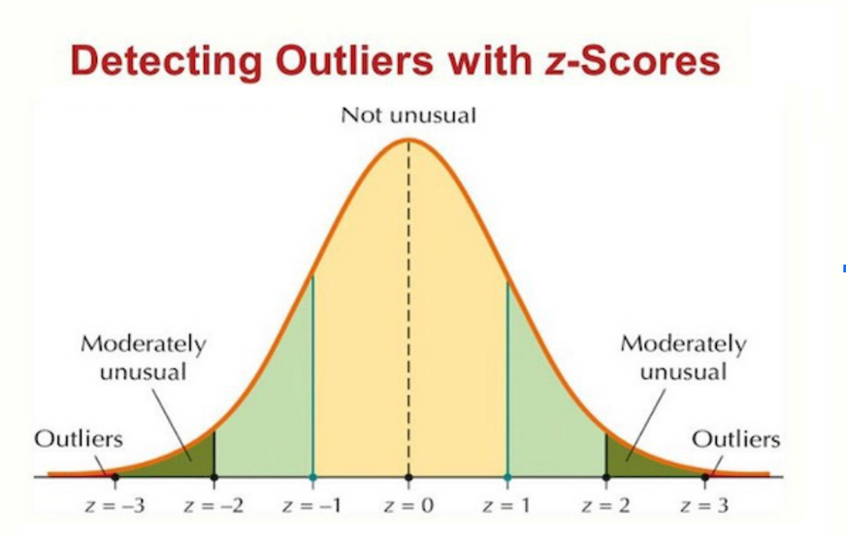
TON DUC THANG UNIVERSITY
PHƯƠNG PHÁP
Phương pháp Z-Score
Phương pháp Z-score dựa trên ý tưởng đo độ lệch của mỗi điểm dữ liệu so với trung bình theo đơn vị của độ lệch chuẩn (standard deviation).Nếu Z-score của một điểm dữ liệu vượt quá một ngưỡng xác định (thường là 2 hoặc 3), điểm đó được coi là outlier.

Slide 11
TON DUC THANG UNIVERSITY
PHƯƠNG PHÁP
Ưu & Nhược điểm
Ưu điểm:
Dễ hiểu và thực hiện.
Phù hợp cho các phân phối dữ liệu gần với phân phối Gaussian.
Nhược điểm:
Không hiệu quả cho các phân phối không đồng nhất hoặc dữ liệu có nhiều outliers.
Cần chọn ngưỡng Z-score phù hợp, điều này có thể khá đặc biệt đối với các bộ dữ liệu lớn hoặc phức tạp.

Slide 12
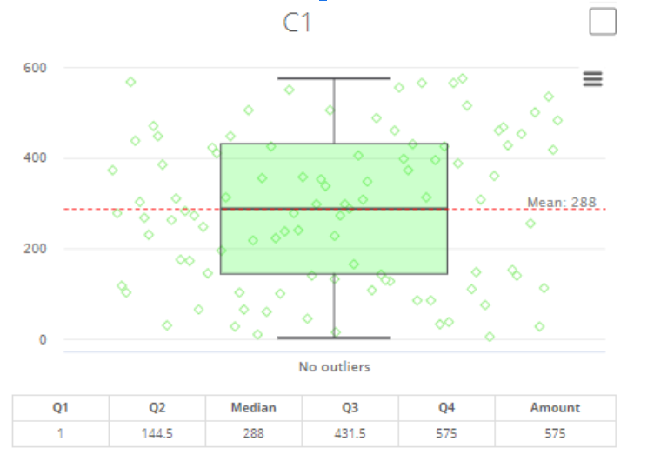
TON DUC THANG UNIVERSITY
PHƯƠNG PHÁP
Phương pháp IQR Based Filtering
Phương pháp IQR (Interquartile Range) Based Filtering là một phương pháp phổ biến để phát hiện outlier trong dữ liệu.

Slide 13
TON DUC THANG UNIVERSITY
PHƯƠNG PHÁP
Nguyên lí hoạt động
Phương pháp này dựa trên sự khác biệt giữa phần tư thứ ba (Q3) và phần tư thứ nhất (Q1) của phân phối dữ liệu, gọi là IQR (Interquartile Range). IQR là một độ đo cho biết phạm vi của dữ liệu chứa 50% trọng số của toàn bộ dữ liệu.
Nguyên lý hoạt động của phương pháp IQR là xác định các điểm dữ liệu nằm ngoài phạm vi IQR, tức là nằm ngoài "hộp" mà dữ liệu chủ yếu tập trung. Các điểm nằm ngoài phạm vi này thường được coi là outlier.

Slide 14
TON DUC THANG UNIVERSITY
PHƯƠNG PHÁP
Ưu & Nhược điểm
Ưu điểm:
Robust với các phân phối không đồng nhất và dữ liệu chứa outliers.
Dễ thực hiện và hiểu.
Nhược điểm:
Ngưỡng quyết định (1.5 hoặc 3) có thể không phù hợp cho mọi loại dữ liệu.
Không xác định được số lượng outlier một cách chính xác.

Slide 15

TON DUC THANG UNIVERSITY
PHƯƠNG PHÁP
Nguyên lí hoạt động
LOF đánh giá mức độ "bất thường" của mỗi điểm dữ liệu bằng cách so sánh mức độ "gần" và "xa" của nó so với các điểm dữ liệu láng giềng trong không gian đặc trưng. Nó đánh giá mức độ bất thường của mỗi điểm dữ liệu bằng cách tính toán một số gọi là "factors" dựa trên sự khác biệt giữa local density của điểm đó và local density của các điểm láng giềng của nó.

Slide 16
TON DUC THANG UNIVERSITY
PHƯƠNG PHÁP
Ưu & Nhược điểm
Ưu điểm:
Khả năng xác định outlier trong các cụm dữ liệu có cấu trúc.
Tính toán không cần đến giả định về phân phối của dữ liệu.
Nhược điểm:
Cần chọn giá trị k phù hợp, và giá trị này có thể ảnh hưởng đến kết quả.
Có độ phức tạp tính toán cao, đặc biệt đối với các tập dữ liệu lớn.

Slide 17

ỨNG DỤNG

Slide 18
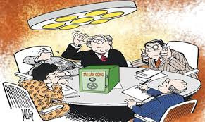
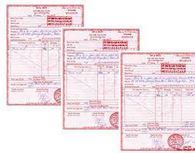
TON DUC THANG UNIVERSITY
ỨNG DỤNG
Lĩnh vực tài chính, và kiểm soát nhà nước
Việc phát hiện này giúp cho Nhà nước xử lý những hiện tượng tiêu cực, thu hồi lại tài sản bị đánh cắp, ngăn chặn việc sử dụng lãng phí, làm thất thoát tài sản công.
Phát hiện các chứng từ không hợp lệ. Các chứng từ không hợp lệ là những chứng từ không được ghi chép theo đúng quy định của nguyên tắc kế toán và chứa đựng những sai sót, gian lận.

Slide 19

TON DUC THANG UNIVERSITY
ỨNG DỤNG
Lĩnh vực y học
Phát hiện triệu chứng không thông thường
Dự đoán nguy cơ bệnh lý cao
Định danh bệnh nhân đặc biệt
Nhận diện sự phát triển bệnh lý không bình thường
Kiểm tra tính nhất quán của dữ liệu y tế

Slide 20

Outlier Detection đóng vai trò quan trọng trong việc nhận biết, dự đoán và kiểm soát các sự kiện và hiện tượng không phổ biến hoặc không mong muốn trong các lĩnh vực quan trọng như y học, tài chính và kiểm soát nhà nước.
ỨNG DỤNG
Tóm lại

Slide 21

KẾT LUẬN
Đặc điểm dữ liệu
Phân phối không chuẩn
Không gãn nhãn
Không đồng nhất

Slide 22
KẾT LUẬN
Ứng dụng thực tế
Tài chính
Y tế
Bảo mật thông tin
Kiểm tra chất lượng dữ liệu
Nhận diện gian lận

Slide 23
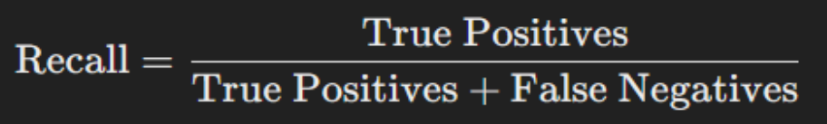
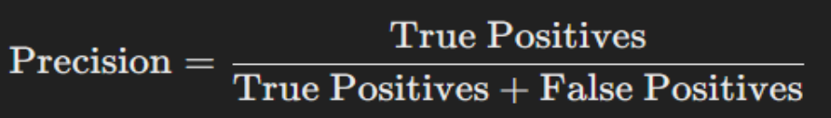
TON DUC THANG UNIVERSITY
Độ Phủ: Tỷ lệ giữa số lượng ngoại lệ được phát hiện đúng và tổng số ngoại lệ thực sự trong dữ liệu
KẾT LUẬN
Hiệu suất
Độ Chính Xác: Tỷ lệ giữa số lượng ngoại lệ được phát hiện đúng và tổng số ngoại lệ trong dữ liệu
Đánh giá dựa trên tiêu chuẩn ngành: So sánh hiệu suất của thuật toán với các tiêu chuẩn và kỹ thuật được chấp nhận trong ngành tương ứng.

Slide 24
Các loại Cross-Validation:
Holdout Validation
LOOCV (Leave One Out Cross Validation)
Stratified Cross-Validation
K-Fold Cross Validation
KẾT LUẬN
Đánh giá
Phương Pháp Đánh Giá
Cross-Validation ( Xác thực chéo): Phân chia dữ liệu thành các tập huấn luyện và tập kiểm tra để đánh giá hiệu suất của thuật toán.
Thuận lợi:
Khắc phục tình trạng overfitting
Lựa chọn mô hình
Điều chỉnh siêu tham số
Dữ liệu hiệu quả
Nhược điểm:
Tốn kém về mặt tính toán
Tốn thời gian
Đánh đổi sai lệch-phương sai

Slide 25
KẾT LUẬN
Đánh giá
Phương Pháp Đánh Giá
K-Fold Cross-Validation:Phương pháp cross-validation mà dữ liệu được chia thành k tập con, mỗi lần, một trong số chúng được chọn làm tập đánh giá, kiểm tra và phần còn lại được sử dụng để huấn luyện mô hình.

Slide 26
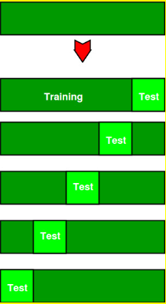
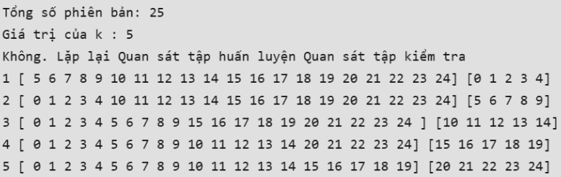
Ví dụ
KẾT LUẬN

Slide 27
@REALLYGREATSITE
KẾT LUẬN
Các tiêu chuẩn đánh giá
F1 Score
ROC Curve và AUC

Slide 28

THỰC HÀNH

Slide 29
TON DUC THANG UNIVERSITY
THANK YOU
Group 6

